Slide 1
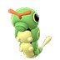
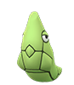

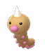
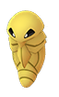
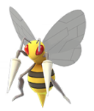
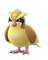
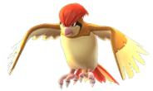
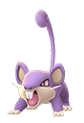
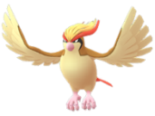
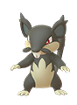

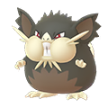
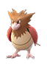
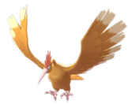
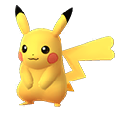




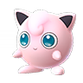


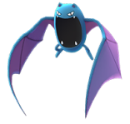
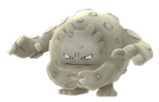
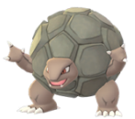
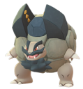
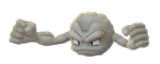

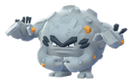
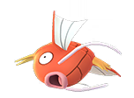
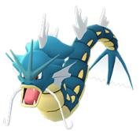



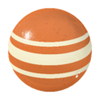

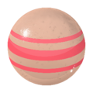

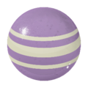



Pokemon Go
Buddy Distance Candies : Generation 1 ( Kanto ) – 1km
Caterpie | Metapod | Butterfree | Weedle | Kakuna | Beedrill | Pidgey | Pidgeotto | Pidgeot | Rattata
Alola Rattata | Raticate | Alola Raticate | Spearow | Fearow | Pikachu | Raichu | Alola Raichu | Clefairy | Clefable
Jigglypuff | Wigglytuff | Zubat | Golbat | Geodude | Alola Geodude | Graveler | Alola Graveler | Golem | Alola Golem
Magikarp | Gyarados

Slide 2


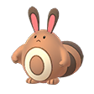
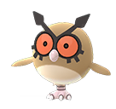
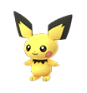
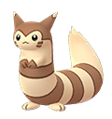

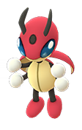
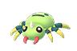
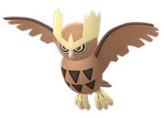
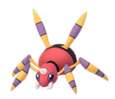
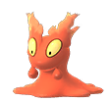
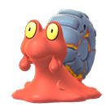
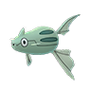


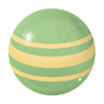





Pokemon Go
Buddy Distance Candies : Generation 2 ( Johto ) – 1km
Pichu | Cleffa | Igglybuff | Sentret | Furret | Hoothoot | Noctowl | Ledyba | Ledian | Spinarak
Ariados | Crobat | Slugma | Magcargo | Remoraid | Octillery

Slide 3
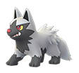
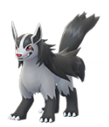
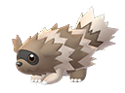
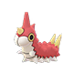



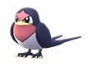
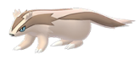



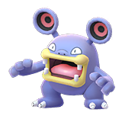
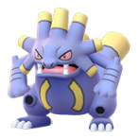
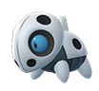
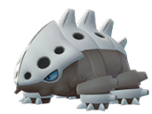
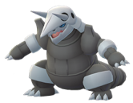


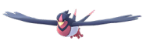





















Pokemon Go
Buddy Distance Candies : Generation 3 ( Hoenn ) – 1km
Poochyena | Mightyena | Zigzagoon | Linoone | Wurmple | Silcoon | Beautifly | Cascoon | Dustox | Taillow
Swellow | Surskit | Masquerain | Whismur | Loudred | Exploud | Aron | Lairon | Aggron | Gulpin
Swalot | Wailmer | Wailord | Spoink | Grumpig | Swablu | Altaria | Barboach | Whiscash

Slide 4






















Pokemon Go
Buddy Distance Candies : Generation 4 ( Sinnoh ) – 1km
Starly | Staravia | Staraptor | Bidoof | Bibarel | Kriketot | Kricketune | Burmy ( Plant ) | Wormadam ( Plant ) | Burmy ( Sandy )
Wormadam ( Sandy ) | Burmy ( Trash ) | Wormadam ( Trash ) | Mothim | Cherubi | Cherim ( Overcast ) | Cherim ( Sunny )

Slide 5
Pokemon Go
Buddy Distance Candies : Generation 5 ( Unova ) – 1km
? | ? | ? | ? | ? | ? | ? | ? | ? | ?
? | ? | ? | ? | ? | ? | ? | ? | ? | ?
? | ? | ? | ? | ? | ? | ? | ? | ? | ?
? | ? | ? | ? | ? | ? | ? | ? | ? | ?
? | ? | ? | ? | ? | ? | ? | ? | ? | ?

Slide 6
Pokemon Go
Buddy Distance Candies : Generation 6 ( Kalos ) – 1km
? | ? | ? | ? | ? | ? | ? | ? | ? | ?
? | ? | ? | ? | ? | ? | ? | ? | ? | ?
? | ? | ? | ? | ? | ? | ? | ? | ? | ?
? | ? | ? | ? | ? | ? | ? | ? | ? | ?
? | ? | ? | ? | ? | ? | ? | ? | ? | ?

Slide 7
Pokemon Go
Buddy Distance Candies : Generation 7 ( Alola ) – 1km
? | ? | ? | ? | ? | ? | ? | ? | ? | ?
? | ? | ? | ? | ? | ? | ? | ? | ? | ?
? | ? | ? | ? | ? | ? | ? | ? | ? | ?
? | ? | ? | ? | ? | ? | ? | ? | ? | ?
? | ? | ? | ? | ? | ? | ? | ? | ? | ?

Slide 8
Pokemon Go
Buddy Distance Candies : Generation 8 ( Galar ) – 1km
? | ? | ? | ? | ? | ? | ? | ? | ? | ?
? | ? | ? | ? | ? | ? | ? | ? | ? | ?
? | ? | ? | ? | ? | ? | ? | ? | ? | ?
? | ? | ? | ? | ? | ? | ? | ? | ? | ?
? | ? | ? | ? | ? | ? | ? | ? | ? | ?

